Slide 1
Week 4-AEDT操作錄製與修改

Slide 2
Python基本語法簡介

Slide 3
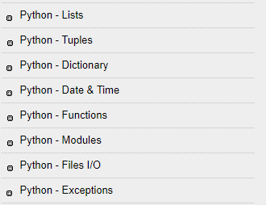
https://www.tutorialspoint.com/python/index.htm

Slide 4
概念解說

Slide 5
可以簡單介紹一下AEDT的函式庫嗎？
A. AEDT函式庫分成Desktop, Project, Design, Editor, Module等大類，Module底下又分成多個小類。比方說是要在專案底下加入新的設計，我們便可以使用oProject.InsertDesign()函數來完成。從功能區分，可分成CURD(Create: 建立, Update:更新, Read:讀取, Delete:刪除)四大塊。比方說是InsertDesign()屬於建立, SetActiveDesign()算是更新，GetName()屬於讀取，CutDesign()屬於刪除。當中CUD類可以透過錄製得到，而R類需要透過文件來查找。關於函式庫的Help檔可以在C:\Program Files\AnsysEM\AnsysEM20.1\Win64\Help底下找到ScriptingGuide.pdf當中詳細說明了函式的功能及使用方法。

Slide 6
如何理解AEDT的函式
A. 要理解函式，必須先從輸出入著手。一個函式可以有多個輸入參數，也可以沒有輸入參數。必須以正確的資料型態傳入參數，函式才能正常地完成運算或執行動作。假設參數x是以字串表示的數值，舉例來說“23”，那麼以整數型別傳入23是不被接受的。這是初學者經常犯的錯誤。同樣的，返回資料的型態可能是單純的整數或字串，也可能是物件。清楚返回值的資料格式才能正確的加以處理。在閱讀AEDT的函式說明時，先觀察輸入參數的型別，必要時可以編寫程式碼片段來測試。

Slide 7
如何判斷返回資料的格式？
最簡單的方式便是利用type()來得到資料型態，透過dir()來得到可以使用的函式。這裡舉一個簡單的例子：

Slide 8
如何包裹AEDT函式
A. 錄製下來的函式結構一般來說相當的複雜，需要通過重新包裝來簡化結構以方便之後的使用。只需要保留必要的參數，其他設定為固定值，即可大幅簡化了函式的結構，舉例來說

Slide 9
檔案讀取，比較與輸出

Slide 10
範例解說

Slide 12
專題討論

Slide 13
個人專題分享
題目:
緣由:
輸入:
輸出:
該如何分解題目:

